Slide 1
INTELIGÊNCIA DE MERCADO — EDUCAÇÃO BÁSICA PRIVADA
Onde construir share de prestígio
Cidades e escolas privadas de maior relevância no Brasil — metodologia, resultados e limitações
8.095
318
5.647
escolas privadas elegíveis
municípios > 100k hab.
escolas dentro do recorte
Fontes: Censo Escolar INEP 2025 · Microdados ENEM 2025 · IBGE (Censo 2022 / população 2022)

Slide 2
Recorte e fontes de dados
Escopo geográfico
319 municípios no Brasil
Municípios com população total acima de 100.000 habitantes (filtro obrigatório do case) — recorte nacional, sem restrição adicional de região.
Escopo de escola
8.095 escolas elegíveis
Privada, não-filantrópica (exclui categoria 4 — APAE e similares), em atividade, oferecendo ao menos Ensino Médio (QT_TUR_MED > 0, Censo 2025).
Fontes obrigatórias
2 bases + IBGE
Censo Escolar INEP 2025 (edição mais recente disponível) e Microdados ENEM 2025 — ambas de 2025, evitando descompasso de ano entre bases.
Após aplicar o filtro de população
5.647 escolas no recorte final
318 dos 319 municípios >100k têm ao menos 1 escola elegível (exceção: Ibirité/MG).
Poliedro — Inteligência de Mercado | Censo Escolar INEP 2025 + Microdados ENEM 2025 + IBGE (Censo 2022)
2

Slide 3
Parte 1 — Como definimos “cidade prioritária”
Score = média ponderada de 3 critérios, normalizados por percentil entre os 318 municípios elegíveis
40%
30%
30%
Potencial socioeconômico
Volume de escolas relevantes já instaladas
Qualidade acadêmica da praça (ENEM)
Renda domiciliar per capita alta (Censo 2022, Tabela 10296) + população 0-17 anos. Mede poder de compra real das famílias — não PIB per capita, que mistura riqueza industrial com renda doméstica.
Quantidade de escolas privadas elegíveis no município. A pergunta não é só “onde tem dinheiro” — é onde já existe concentração de mercado educacional privado.
Média ENEM 2025 das escolas elegíveis do município. Proxy mais direto de prestígio acadêmico já reconhecido — critério que não existia nas versões anteriores desta análise.
Poliedro — Inteligência de Mercado | Censo Escolar INEP 2025 + Microdados ENEM 2025 + IBGE (Censo 2022)
3

Slide 4
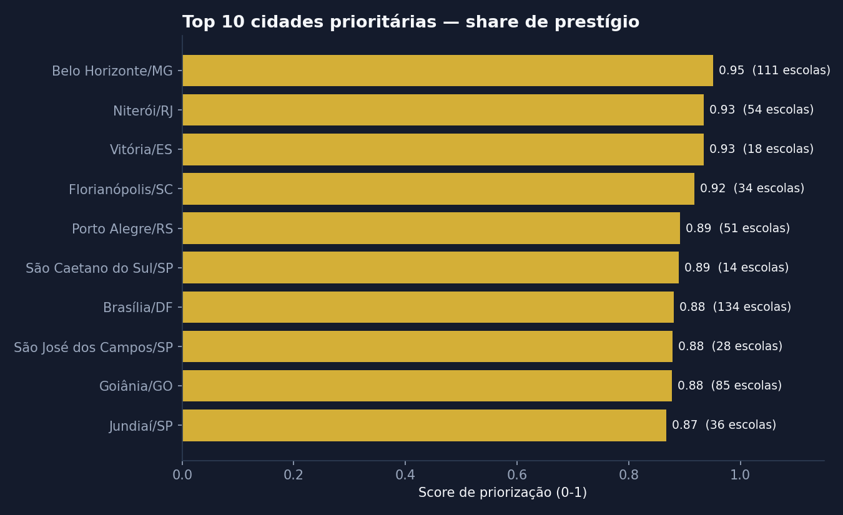
As 10 cidades prioritárias
Poliedro — Inteligência de Mercado | Censo Escolar INEP 2025 + Microdados ENEM 2025 + IBGE (Censo 2022)
4

Slide 5
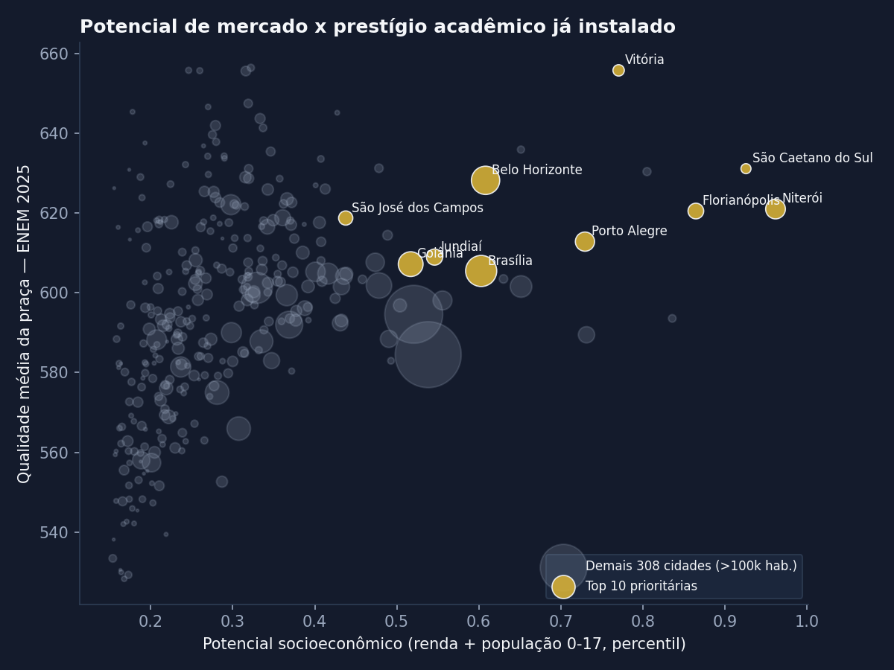
Potencial de mercado x prestígio já instalado
O que chama atenção
São Paulo (capital) fica em #40 e Rio de Janeiro em #22 do ranking completo — não porque sejam mercados fracos, mas porque são cidades grandes e heterogêneas: muita riqueza e muita pobreza lado a lado diluem o percentil.
Praças menores e mais concentradas (São Caetano do Sul, Niterói, Florianópolis, Vitória) pontuam mais alto porque a riqueza ali é mais homogênea em relação ao tamanho da cidade.
Isso não significa ignorar SP e RJ — significa que, dentro delas, a estratégia de penetração precisa ser por bairro/região, não por cidade inteira.
Poliedro — Inteligência de Mercado | Censo Escolar INEP 2025 + Microdados ENEM 2025 + IBGE (Censo 2022)
5

Slide 6
Parte 2 — Como definimos “escola de destaque”
Aplicado às 3 cidades de maior score (Belo Horizonte, Niterói, Vitória) — simples topo do ranking da Parte 1, sem escolha arbitrária
60%
Qualidade acadêmica — ENEM 2025
40%
Infraestrutura de prestígio — Censo 2025
Média geral das 5 áreas dos participantes vinculados à escola. Não depende de autodeclaração da gestão escolar — é resultado externo e verificável, o que constrói reputação publicamente visível.
Índice 0-5: laboratório de ciências, laboratório de informática, biblioteca, quadra coberta, auditório. Sinaliza investimento em experiência educacional ampliada, historicamente associado a ticket mais alto.
Critério de confiabilidade: escolas com menos de 10 participantes do ENEM vinculados não competem pelo Top 5 — a média de uma amostra pequena é ruído estatístico, não sinal. Volume de matrículas (QT_MAT_MED) entra como contexto, não como score — mesmo tratamento dado ao PIB per capita nas versões anteriores deste projeto.
Poliedro — Inteligência de Mercado | Censo Escolar INEP 2025 + Microdados ENEM 2025 + IBGE (Censo 2022)
6

Slide 7
Top 5 escolas de destaque, por cidade
Cidade | Escola | ENEM méd. | Particip. | Infra | Score
Belo Horizonte | Colégio Santo Agostinho | 722 | 314 | 5/5 | 0.954
Belo Horizonte | Colégio Magnum Agostiniano | 695 | 11 | 5/5 | 0.941
Belo Horizonte | Colégio Logosófico González Pecotche | 694 | 45 | 5/5 | 0.940
Belo Horizonte | Escola SEB Unimaster | 686 | 26 | 5/5 | 0.933
Belo Horizonte | Colégio Olimpo BH | 683 | 10 | 5/5 | 0.931
Niterói | Colégio Marília Mattoso | 728 | 10 | 5/5 | 0.955
Niterói | Instituto Gaylussac | 713 | 100 | 5/5 | 0.951
Niterói | ISJB - Col. Salesiano Região Oceânica | 655 | 49 | 5/5 | 0.887
Niterói | Colégio e Curso Pensi | 759 | 29 | 4/5 | 0.868
Niterói | Colégio Salesiano Santa Rosa | 644 | 83 | 5/5 | 0.857
Vitória | Escola São Domingos | 713 | 74 | 5/5 | 0.950
Vitória | Colégio Primeiro Mundo | 702 | 29 | 5/5 | 0.946
Vitória | CE Leonardo da Vinci | 696 | 50 | 5/5 | 0.942
Vitória | Colégio Salesiano Jardim Camburi | 689 | 57 | 5/5 | 0.937
Vitória | Centro de Ensino Charles Darwin | 686 | 235 | 5/5 | 0.933
Poliedro — Inteligência de Mercado | Censo Escolar INEP 2025 + Microdados ENEM 2025 + IBGE (Censo 2022)
7

Slide 8
O que os dados revelam — e o que não capturam
Vínculo escola-participante mudou em 2025
Só ~37% dos participantes do ENEM têm escola vinculada (quem está cursando). Até 2023 os microdados vinham em arquivo único; em 2025 os arquivos deixaram de ser linkáveis por pessoa — mudança documentada, não erro de leitura.
!
Viés regional na adesão ao ENEM
Em praças com forte vestibular próprio (SP: USP, Unicamp, Unesp, transferências Unifesp/UFABC), parte dos melhores alunos de escolas de elite pode priorizar essas provas — a média ENEM pode subestimar essas escolas.
!
“Salas vitrine” de redes de ensino
Unidades pequenas de uma mesma rede podem inflar a média (ex.: Colégio de Aplicação Farias Brito, 5 salas, média muito acima das unidades-irmãs). Confirmado com dado real; não afeta o Top 15 apresentado, mas é padrão nacional não resolvido.
!
Qualidade de dado do Censo 2025
Nº de salas está top-codado em 202 nesta edição (12 escolas distintas, mesmo valor exato) — por isso o porte usa matrículas, não salas, como métrica principal.
!
Poliedro — Inteligência de Mercado | Censo Escolar INEP 2025 + Microdados ENEM 2025 + IBGE (Censo 2022)
8

Slide 9
LEITURA ADICIONAL — NÃO FAZ PARTE DA RESPOSTA FORMAL AO CASE
Além do case: o que este mapeamento também mostra para a base atual
Poliedro — Inteligência de Mercado | Censo Escolar INEP 2025 + Microdados ENEM 2025 + IBGE (Censo 2022)
9

Slide 10
Mesma lente, aplicada ao portfólio atual
As cidades e escolas mapeadas aqui não servem só para prospecção externa
Cross-sell orientado por dado
Prestígio acadêmico como argumento de venda
Saúde socioemocional como diferencial competitivo
As mesmas 8.095 escolas elegíveis e seus scores de destaque podem ser cruzados com a base de mantenedores já-clientes (CRM interno) para priorizar onde aprofundar Conviver e Integrar, Cosmos e demais produtos — sem custo de aquisição, usando dado que a Poliedro já possui.
Escolas de alto score ENEM são candidatas naturais ao P+ e ao Cosmos: o diagnóstico de gargalos pedagógicos reforça exatamente o resultado que já as coloca em destaque — argumento de retenção, não só de aquisição.
Em praças de alta concentração de escolas de prestígio (Top 10 da Parte 1), a disputa entre redes é intensa — Conviver e Integrar entrega um valor intangível difícil de copiar rápido pela concorrência (SAS, Arco), reforçando fit justamente onde a disputa por reputação é mais acirrada.
Poliedro — Inteligência de Mercado | Censo Escolar INEP 2025 + Microdados ENEM 2025 + IBGE (Censo 2022)
10

Slide 11
Próximo passo sugerido
Cruzar este ranking com a presença atual do Poliedro e do Polígono
As 10 cidades prioritárias e as escolas de destaque mostram onde o mercado de prestígio privado já está mais concentrado. O passo seguinte é sobrepor a presença de unidades próprias e de concorrentes diretos nessas praças para identificar os gaps reais de cobertura — não apenas onde o mercado é bom, mas onde ele está desatendido.
Metodologia completa, código-fonte e limitações documentadas no material em anexo.

